Slide 1
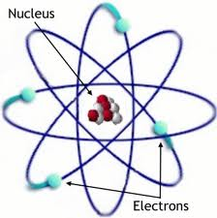
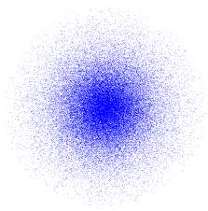
האטום
השם אטום (אטומוס ביוונית) מקורו ב
א = לא
טומוס = חלוקה
כלומר חלקיק שלא ניתן לחלוקה נוספת, החלקיק הקטן ביותר.
מאוחר יותר התגלה כי האטום מורכב מחלקיקים קטנים יותר:
גרעין קטן וכבד שמורכב מפרוטונים ונויטרונים, וסביבו ענן של אלקטרונים.
הפרוטונים והניטרונים עצמם מורכבים מחלקיקים נוספים.
מאת: דר' תמר אליאש

Slide 2
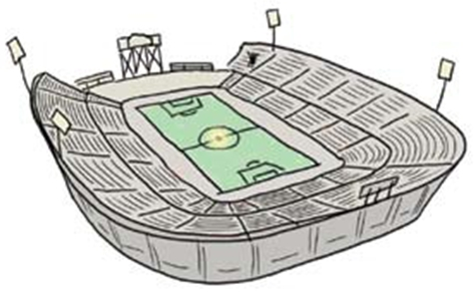
אם נגדיל תפוח לגודל של כדור הארץ.
כל אטום בו יהיה בגודל של תפוח.
ריצרד פיינמן
אטום
אם נגדיל את הגרעין לגודל של נמלה, האטום כולו יהיה בגודל אצטדיון כשהאלקטרונים הם חלקיקי אבק זעירים הנעים מסביב לגרעין ברחבי האצטדיון. רוב נפח האטום הוא ריק.
בנוי מ
גרעין
אלקטרונים
בנוי מ
נויטרונים
פרוטונים

Slide 3
המסה של החלקיקים התת אטומיים קטנה מאוד.
המסה של פרוטון או נויטרון אחד היא:
1.67X10⁻²⁴= 0.00000000000000000000000167 גרם = 1 ימ"א
כיוון שמדובר בערך מאוד קטן בחרו להשתמש
ביחדות מסה אטומית בקיצור ימ"א ובלועזית דלתון
מסה
מטען
חוץ ממסה לחלק מהחלקיקים התת אטומיים יש גם מטען.
מטען הפרוטון הוא חיובי 1+
מטען האלקטרון שלילי 1- .
הנויטרון חסר מטען

Slide 4
חלקיקים תת אטומים
שם חלקיק | סמל | מטען | יחידת מסה אטומית (ימ"א) דלתון | מיקום
פרוטון
p⁺
+1
1
גרעין
נויטרון
1
nº
0
גרעין
1836\1
זניחה
ענן האלקטרונים
אלקטרון
e⁻
-1

Slide 5

האטומים נתפסים כבעלי מבנה כדורי. גודלם נמדד ביחידות אנגסטרם - (10⁻⁸ס"מ).
האטומים של יסודות שונים נבדלים זה מזה במספר הפרוטונים בגרעין.
מספר הפרוטונים בגרעין קובע את סוג היסוד.
2+
באיור מיוצג אטום הליום. בגרעין האטום נמצאים 2 פרוטונים ו-2 נויטרונים. מסביב, ברוב נפח האטום, נעים 2 אלקטרונים

Slide 6
האינטראקציה הפועלת בין החלקיקים
משיכה חשמליים
בין הגרעין לאלקטרונים פועלים כוחות
דחייה חשמליים ו..
בין הפרוטונים פועלים כוחות
משיכה גרעיניים
דחייה חשמליים
בין האלקטרונים פועלים כוחות
משיכה גרעיניים
בין הפרוטונים והנויטרונים פועלים כוחות

Slide 7
סיכום ביניים
שלושה סוגי חלקיקים בונים את האטום
פרוטון בעל מסה 1 ובעל מטען 1+
נויטרון בעל מסה 1, חסר מטען חשמלי
אלקטרון חסר מסה, בעל מטען 1-
הפרוטונים והנויטרונים מהווים את גרעין האטום.
האלקטרונים נעים בחלל סביב הגרעין - ה “ענן האלקטרוני”
נפח האטום גדול פי 100,000 מנפח הגרעין

